Slide 1
সবাইকে স্বাগতম

Slide 2
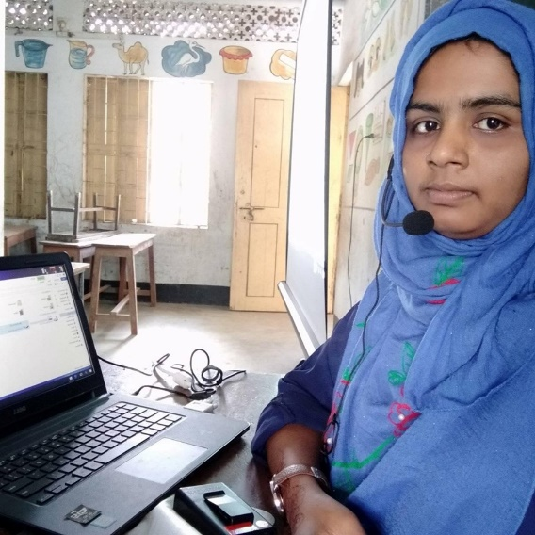
শিক্ষক পরিচিতি
পলি খাতুন
সহকারী শিক্ষক
পাইকশা সরকারি প্রাথমিক বিদ্যালয়

Slide 3
পাঠ পরিচিতি
পঞ্চম শ্রেণি
বিষয়ঃ প্রাথমিক বিজ্ঞান
অধ্যায়ঃ ২,পরিবেশ দূষণ
পাঠঃ আমাদের পরিবেশ দূষণ
সময়ঃ ৪৫ মিনিট ।

Slide 4
শিখনফল
১.২.১ পরিবেশ দূষণ কি তা বলতে পারবে।
১.২.২ পরিবেশ দূষণের কারণ উল্লেখ করতে পারবে ।

Slide 5
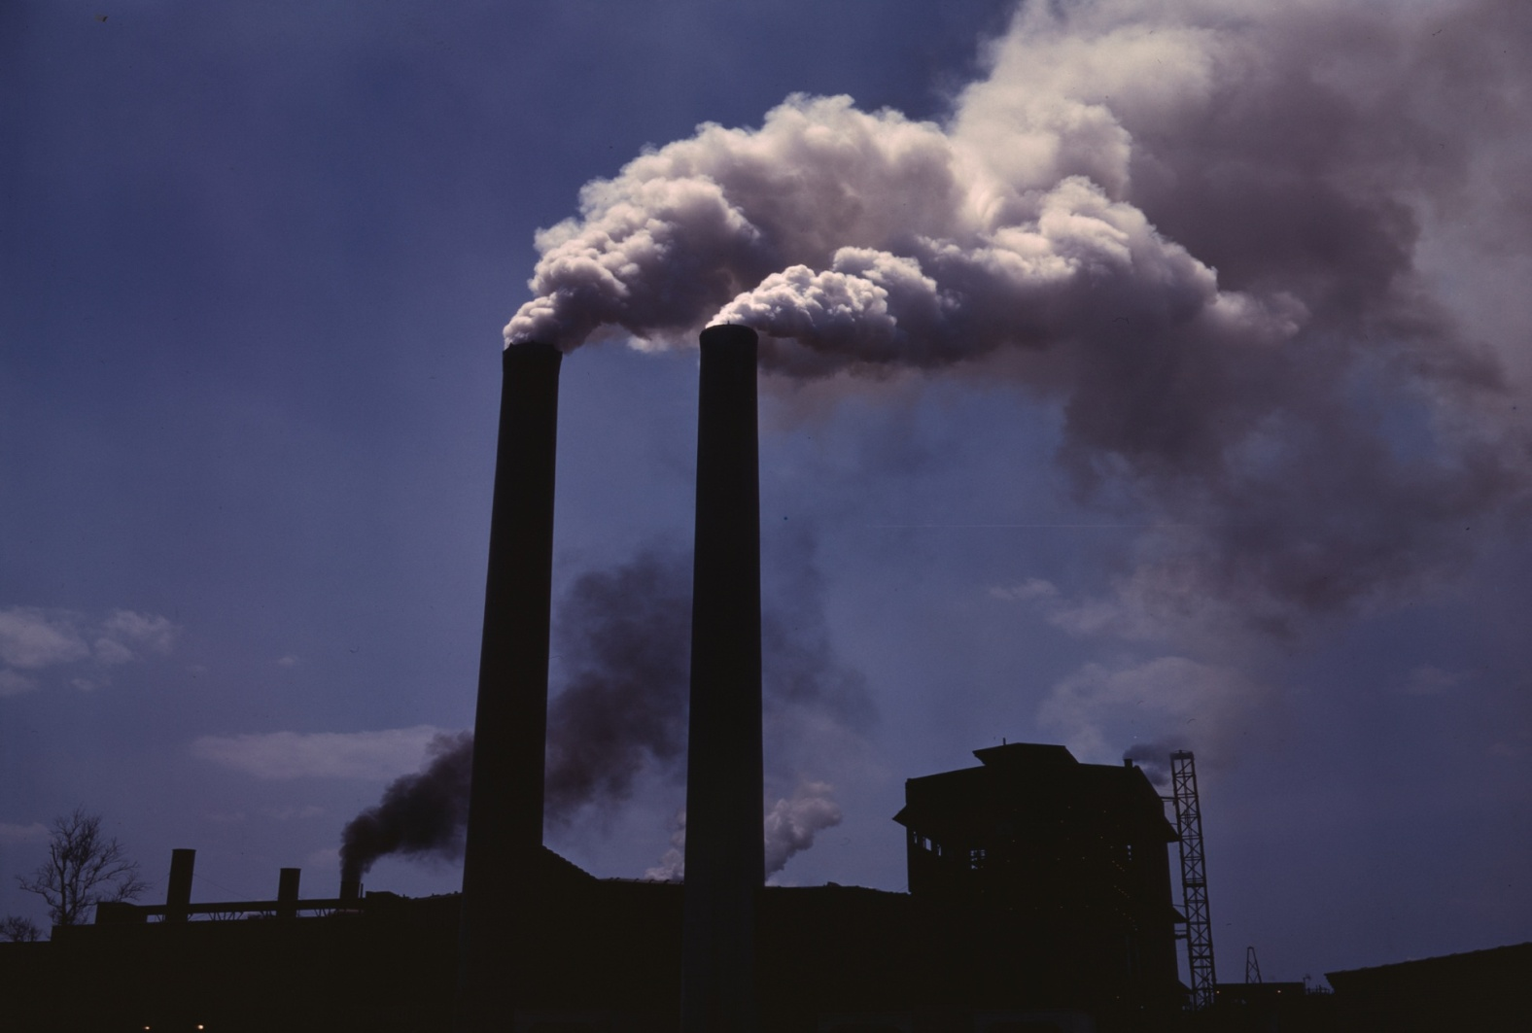
ভাটায় ইট পোড়ালে বায়ূ দূষিত হয়।

Slide 6
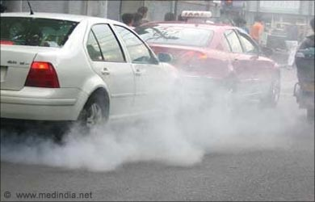
যানবাহনের ধূয়ার কারনে বায়ু দূষিত হয়।

Slide 7
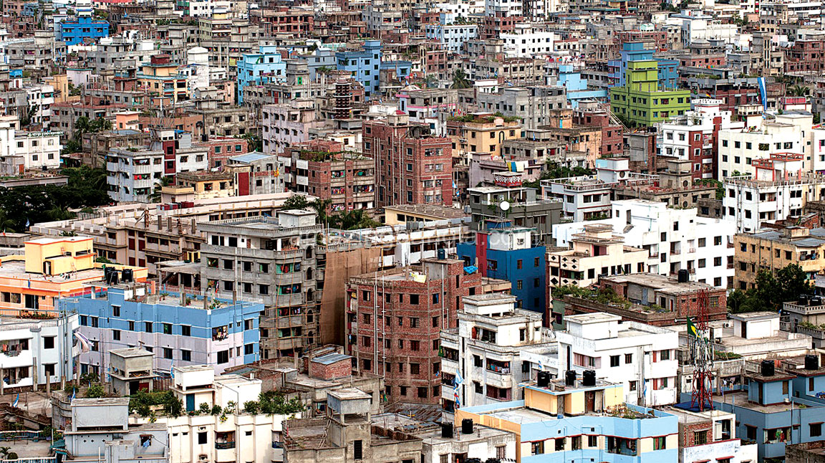
অপরিকল্পিত বাসগৃহ নির্মানের কারনে বায়ু দূষণ হচ্ছে ।

Slide 8
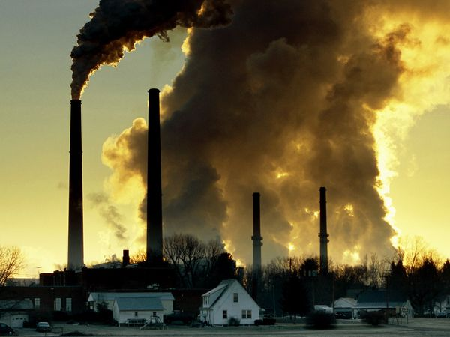
শিল্পকারখানায় বায়ু দূষণ।

Slide 9
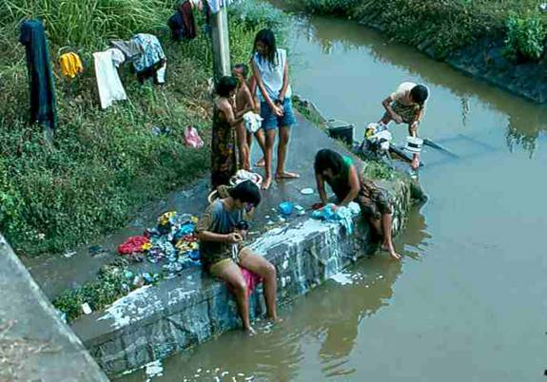
কাপড় ধোয়ার কারনে পানি দূষণ হচ্ছে ।

Slide 10
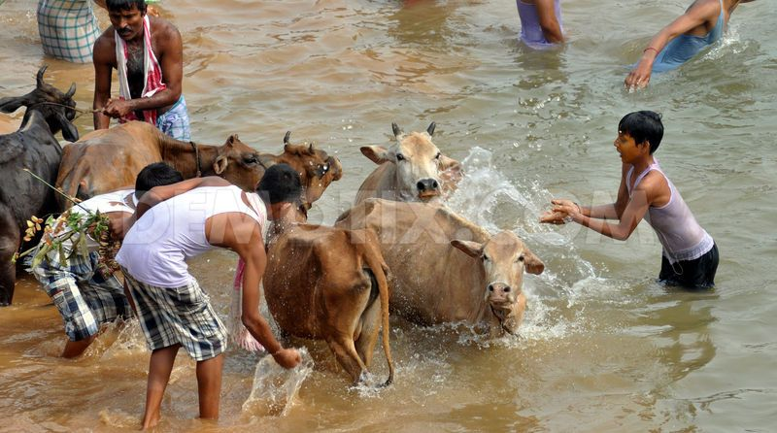
গবাদিপশু গোসল করানোর কারনে পানি দূষণ হচ্ছে ।

Slide 11
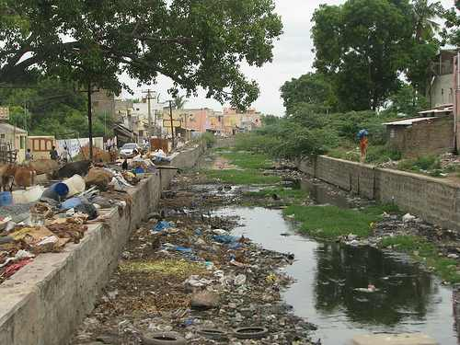
ময়লা আবর্জনা ফেলার কারনে পানি দুষণ হচ্ছে ।

Slide 12
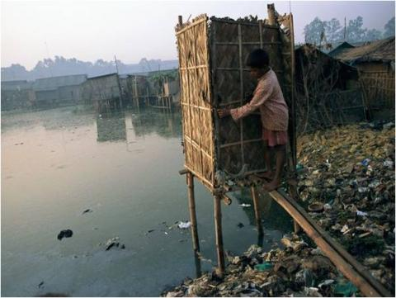
জলাশয়ের উপর কাঁচা পায়খানা

Slide 13
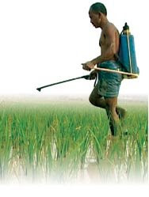
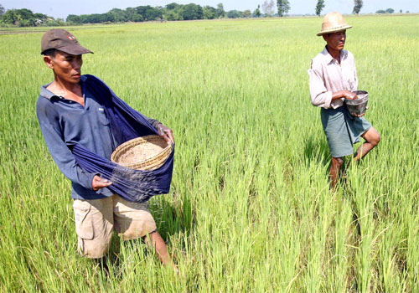
কীটনাশক প্রয়োগে পানি দুষণ ।

Slide 14
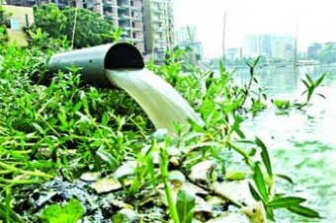
কলকারখানার বর্জ্য পানি দূষণ করছে ।

Slide 15
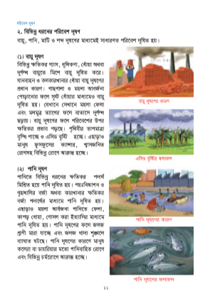
প্রাথমিক বিজ্ঞান বইয়ের ১১ নং পৃষ্ঠা খোল ।
শিল্পকারখানায় বায়ু দূষণ।

Slide 16
একক কাজ
১। বায়ু দূষণ কাকে বলে ?
২। কিভাবে পানি দূষিত হয় ?
৩।পরিবেশ দূষণ বলতে কি বুঝ ?

Slide 17
দলীয় কাজ
দলের নামঃ বায়ূ
বায়ু ও মাটি দল বায়ু দূষণের ৪টি কারণ লিখ ?
দলের নামঃ মাটি
দলের নামঃ পানি
তাপ ও পানি দল পানি দূষণের ৪টি কারণ লিখ ?
দলের নামঃ তাপ

Slide 18
পরিকল্পিত কাজ
তোমাদের বাড়িতে কি কি ভাবে পরিবেশ দূষিত হচ্ছে তা লিখে নিএ আসবে ।

Slide 19
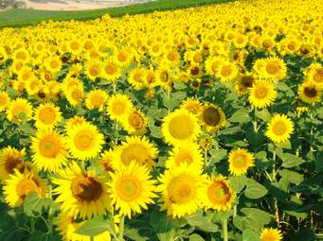
সবাইকে ধন্যবাদ

